Slide 1





TRƯỜNG TIỂU HỌC NGÔ GIA TỰ
CHÀO MỪNG CÁC THẦY CÔ GIÁO
VỀ DỰ GIỜ TIẾT TIẾNG VIỆT LỚP 2

Slide 2
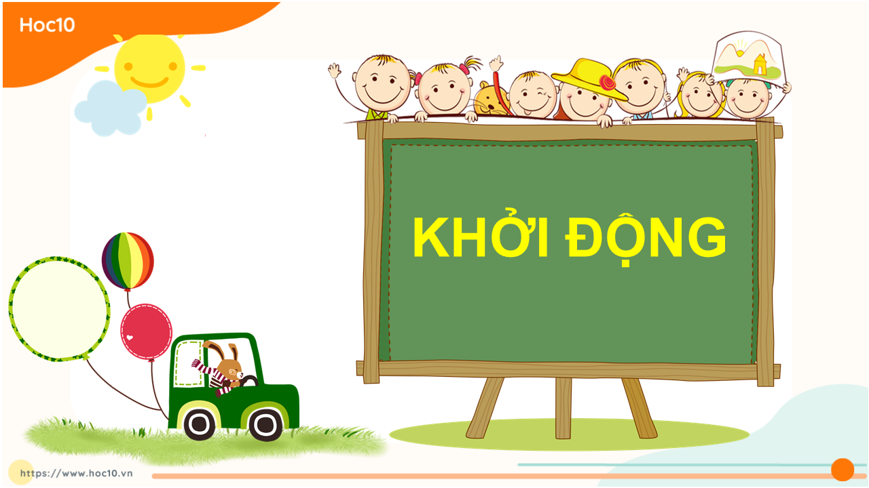

Slide 3
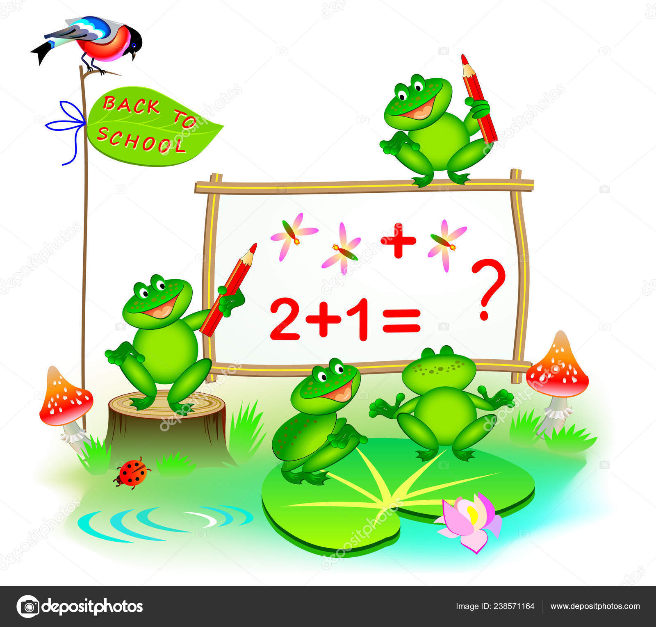








TRÒ CHƠI: ẾCH CON ĐI HỌC

Slide 4














CHÚC MỪNG

Slide 5




Trở về
Trong tiết nói và nghe tuần trước các con được kể câu chuyện gì?
Chiếc đèn lồng

Slide 6
Trở về
Hãy kể lại 1 đoạn truyện mà em thích nhất trong câu chuyện Chiếc đèn lồng và nêu nội dung câu chuyện

Slide 7
Trở về
Hãy kể lại 1 đoạn truyện khác mà em thích trong câu chuyện Chiếc đèn lồng và nêu chi tiết em thích nhất trong câu chuyện

Slide 8

Trở về
Ngôi sao may mắn

Slide 9

Nói và nghe
SỰ TÍCH CÂY KHOAI LANG

Slide 10
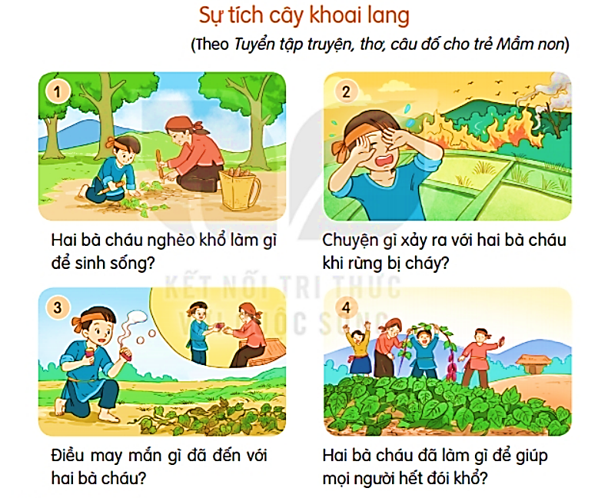
1. Dựa vào tranh và câu hỏi gợi ý, đoán nội dung của từng tranh.

Slide 11


2. Nghe kể chuyện
Notes:
11

Slide 12
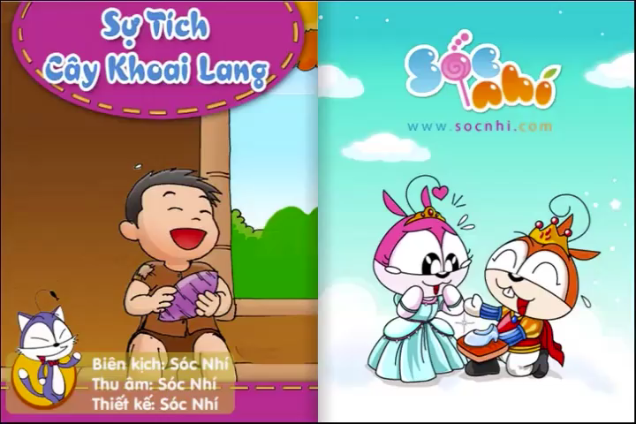

Slide 13
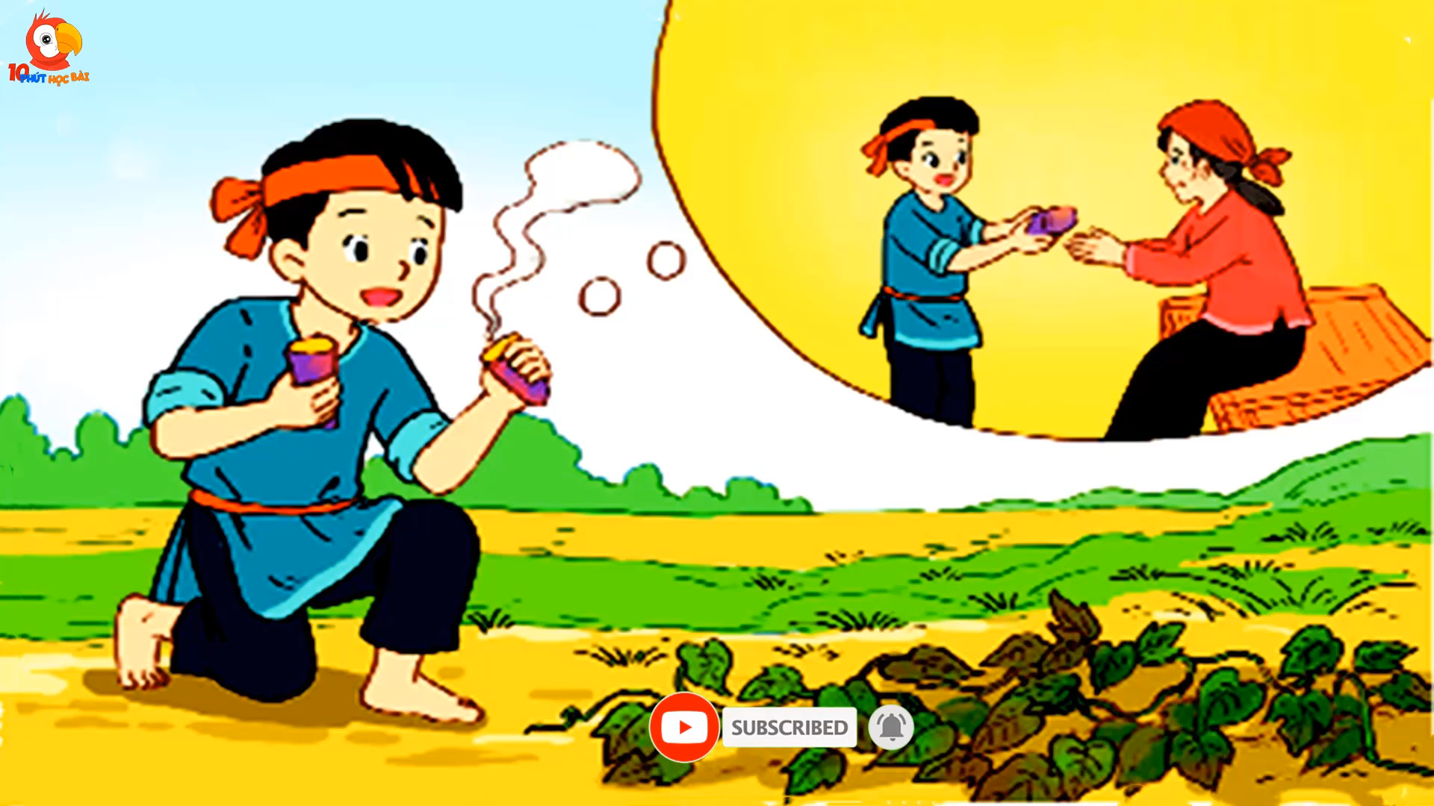

Slide 14
3. Kể lại từng đoạn của câu chuyện theo tranh.
Notes:
14

Slide 15

Cùng bạn
Trả lời câu hỏi kể chuyện theo tranh qua trò chơi “Hộp quà bí ẩn”
Notes:
Bài giảng thiết kế bởi: Hương Thảo - tranthao121006@gmail.com
15

Slide 16









Notes:
Cách chơi: Bấm vào thân hộp quà -> Xuất hiện câu hỏi, nhấp chuột để xuất hiện câu trả lời. Nhấp vào nắp hộp quà để tặng con một tràng vỗ tay. Bấm “Go home” để trờ về hộp quà tiếp theo và làm tương tự như trên.

Slide 17








Hai bà cháu nghèo khổ làm gì để sinh sống?
Hai bà cháu phải đi đào củ mài để ăn.
GO HOME
You are given 3 candies

Slide 18
Chuyện gì xảy ra với 2 bà cháu khi rừng bị cháy?
Khu rừng bị cháy, nương lúa của cậu bé cũng thành tro. Cậu bé buồn quá, nước mắt trào ra.
GO HOME
You are given 5 candies

Slide 19
Điều may mắn gì đã đến với hai bà cháu?
Một hôm, cậu bé đào được một củ rất kì lạ. Khi nấu chin, có mùi thơm. Cậu bé thấy rất ngon nên đem mấy củ về biếu bà.
GO HOME
You are given 7 candies

Slide 20
Hai bà cháu đã làm gì để giúp mọi người hết đói khổ?
Hai bà cháu đã chia sẻ cây khoai lang cho dân làng.
GO HOME
You are given 2 candies

Slide 21



LH: Hương Thảo
Thêi gian 5’
Cïng b¹n kÓ
trong nhãm
Notes:
21

Slide 22

Qua câu chuyện, em học được điều gì?
Em rút ra bài học: Truyện cổ tích ca ngợi đức tính chăm chỉ, cần cù, chịu khó và hiếu thảo của cậu bé.
Notes:
Bài giảng thiết kế bởi: Hương Thảo - tranthao121006@gmail.com
22

Slide 23
Kể cho người thân về những việc làm tốt của người cháu trong câu chuyện trên.

Slide 24
CỦNG CỐ BÀI HỌC

